Slide 1
NEOGEN i KVARTAR

Slide 2
PERIOD | EPOHA | DOBA | prije milijuna godina
KVARTAR NEOGEN | Holocen | Anthropocen Meghalayan Northgrippian Greenlandian Tarantian Chibanian Calabrian Gelasian TETHYS PARATETHYS Piacenzij Romanij Zanklij Dacij Pont Mesin Panon Torton Sarmat Baden Seraval Karpat Langij Otnang Burdigal Egenburg Akvitan Eger | 0.001950 - 0 0.004 – 0.001950 0.008 – 0.004 0.01 – 0.008 0.12 – 0.01 0.78 – 0.12 1.8 – 0.78 2.59 – 1.8 3.60 - 2.59 5.33 - 3.60 7.25 - 5.33 11.6 - 7.25 13.8 - 11.6 16.0 - 13.8 20.4 - 16.0 23.0 - 20.4
 | Pleistocen
 | Pliocen
 | Miocen

Slide 3
Klima Neogena i Kvartara
rani i srednji miocen: klima je bila toplija i vlažnija nego danas. Srednji miocen temperatura 3-4 °C viša no danas
kasni miocen: Zemlja se počinje hladiti zbog smanjenje proizvodnje CO₂ i trošenja CO₂ tijekom intenzivnog trošenja novoizdignutih planinskih masiva (Himalaja, Tibetanski plato, Alpe, Dinaridi...). Temperature kao danas. Nestanak šuma. Zbog hladnijeg zraka ima manje isparavanja i nastupa velika suša. Doba travnjaka. Guste šume propadaju, a planetom se prvi put masovno šire otvoreni travnjaci, stepe i savane. Mesinska kriza saliniteta - pad morske razine za 50ak metara zbog oledbe Antartike, isušivanje Sredozemnog mora i vremenu od nekoliko tisuća godina, cca do jedan metar godisnje
rani i srednji pliocen: klima se ponovno stabilizira i postaje toplija za 2–3 °C u odnosu na današnjicu. Ledeni pokrov na Antartici se smanjio, Arktik nema trajni led, a zime na sjeveru planeta su blage i bez jakog mraza. U tropima klima postaje suša, što širi afričke savane i potiče razvoj prvih čovjekolikih predaka.
kasni pliocen: na sjevernoj polutki (Grenland i Sjeverna Amerika) zbog formiranja panamske prevlake počinju se formirati masivni ledeni štitovi i započinju ledena doba.
prije 2,58 milijuna godina ciklusi zahlađenja prelaze kritičnu točku. Ledeni štitovi na sjevernoj hemisferi (Grenland i Sjeverna Amerika) postaju toliko golemi i stabilni da više ne nestaju tijekom toplijih ljeta. Planet službeno i nepovratno ulazi u kvartarno ledeno doba
umjesto samo 4 kvartarne oledbe, ustanovljene početkom 20. stoljeća analizom riječnih terasa u Alpama (Günz, Mindel, Riss, Würm) zabilježeno je preko 50 klimatskih ciklusa (tzv. MIS stadiji - izmjena hladnih i toplih faza).
MIS (marine izotope stages) - za glacijala led veže lakši izotop kisika O¹⁶ pa u moru ima više težeg izotopa O¹⁸ kada ga u svoju ljušturu ugrađuju foraminifere.. i obrnuto
MPT (Mid-Pleistocene Transition): Prije 1 mil. g. ledena doba postaju duža i ekstremnija (prijelaz sa ciklusa od 40 000 godina na cikluse od 100.000 godina). Zemlja je postala "otpornija" na otapanje leda zbog smanjene količine CO₂ i postojeći led je postao stabilniji
zadnji glacijalni maksimum (LGM / "Würm"): Vrhunac prije 21.000 – 18.000 g.; led pokriva velik dio Europe i Amerike.
naglo otapanje (15.000 – 8.000 g.) uz kratki povratak hladnoće u razdoblju mlađeg Dryasa
mlađi Dryas je bio dramatičan "klimatski šok" koji se dogodio prije otprilike 12.800 do 11.700 godina - u svega par desetljeća, temperature su se u Europi srušile za 5 do 10 stupnjeva - golemo jezero Agassiz u središnjem dijelu Sjeverne Amerike, koje je nastalo topljenjem tamošnjeg ledenog pokrova (350.000–440.000 km², bilo je veće od svih današnjih Velikih jezera zajedno i predstavljalo je najveće slatkovodno jezero na svijetu)... zbog puknuća brane gromna količina hladne, slatke vode izlila se u sjeverni Atlantik. Slatka voda je rjeđa od slane i ostala je na površini, što je doslovno ugasilo Golfsku struju (koja funkcionira na razlici u gustoći vode). Bez "centralnog grijanja" koje donosi Golfska struja, sjeverna hemisfera se trenutno zaledila.
glacijalni intervali započinjali su sporije, a završavali brže (zadnji je započeo prije 100 tisuća godina, maximum je imao prije 18 tisuća godina, a topljenje leda dešavalo se u intervalu izmedu 15-8 tisuća godina).
glacijal započinje polako jer je za stvaranje ledenog pokrova debelog par kilometara potrebno jako puno vremena. Snijeg se mora taložiti sloj po sloj, zbijati se u led i širiti preko kontinenata. Led može rasti samo onoliko brzo koliko snijeg pada. Čak i u idealnim uvjetima, to je spor proces koji traje desetinama tisuća godina.
brzi završetak (Terminacija) - kada krene otapanje, aktiviraju se mehanizmi koji ga eksponencijalno ubrzavaju: 1) albedo efekt (obrnuti) - čim se mali dio leda otopi, otkriva se tamna zemlja ili more. Tamne površine upijaju više topline nego bijeli led, što dodatno ubrzava topljenje preostalog leda, 2) podizanje razine mora: topljenje leda podiže razinu oceana. Ta topla morska voda počinje "napadati" rubove velikih ledenih ploča, uzrokujući njihovo pucanje i urušavanje u ocean (kao domino efekt), 3) oslobađanje CO2: Kako se oceani zagrijavaju, oni više ne mogu zadržavati toliko otopljenog CO2 (kao topla gazirana pića koja brže ispare). Taj CO2 odlazi u atmosferu, pojačava efekt staklenika i još jače grije planet
holocen i malo ledeno doba: Zadnjih 11.700 g. živimo u toplom interglacijalu (MIS 1), uz manje oscilacije poput zahlađenja od 1500. do 1850. g.
holocenski klimatski optimum: Razdoblje prije 9.000 do 5.000 godina kada je bilo nešto toplije nego danas, što je pogodovalo razvoju prvih civilizacija.

Slide 4
Zatvaranje Panamske prevlake: Spajanje Sjeverne i Južne Amerike promijenilo je morske struje, pojačalo Golfsku struju koja je donijela vlagu na sjever, što je paradoksalno omogućilo stvaranje velikih ledenjaka na sjevernoj hemisferi (više vlage = više snijega).
"Velika američka razmjena životinja" - jedan od najvažnijih događaja u povijesti života na Zemlji, a dogodio se prije otprilike 2.7 do 3 milijuna godina.
Sa sjevera na jug (Uspješniji putnici): Prešli su preci današnjih lama, deva, konja, mačaka (uključujući sabljaste mačke), pasa, medvjeda i slonova.
S juga na sjever: Prešle su uglavnom specifične vrste poput velikih ljenivaca (veličine slona), pasanaca, dikobraza i ptica trkačica (tzv. "ptice užasa"). Danas su u Sjevernoj Americi jedini preživjeli potomci tih južnih putnika oposum, dikobraz i pasanac. Sjevernoameričke vrste (osobito mesožderi) bile su superiornije, što je dovelo do masovnog izumiranja autohtonih južnoameričkih tobolčara i kopitara.
Danas smatramo konje "američkim" simbolom, ali oni su zapravo potekli iz Sjeverne Amerike, prešli u Euroaziju i Južnu Ameriku, zatim u Amerikama potpuno izumrli krajem pleistocena, da bi ih Španjolci ponovno dopremili brodovima.

Slide 5
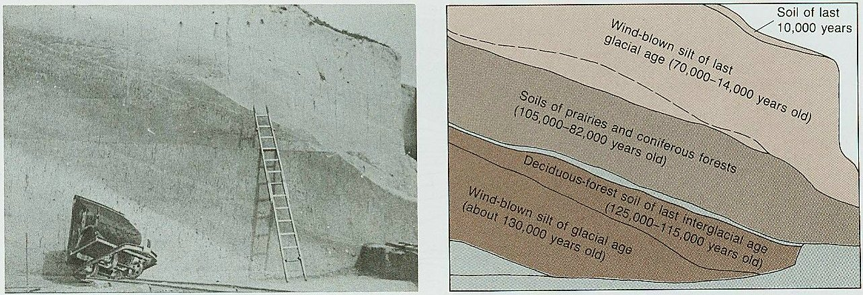
pleistocenski sedimenti na prostorima koji nisu bili zahvaćeni glacijacijom pokazuju pravilnu cikličnost
sedimenti listopadnog šumskog tla bogati polenom
sedimenti prerija i šuma četinjača
les

Slide 6
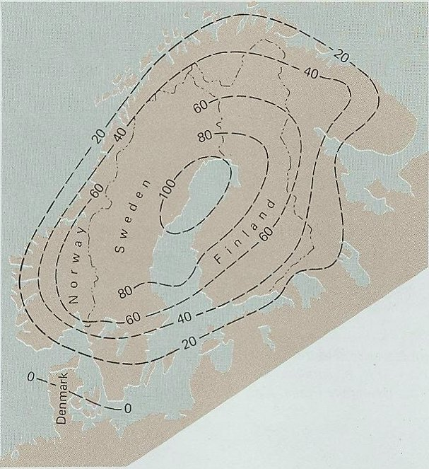
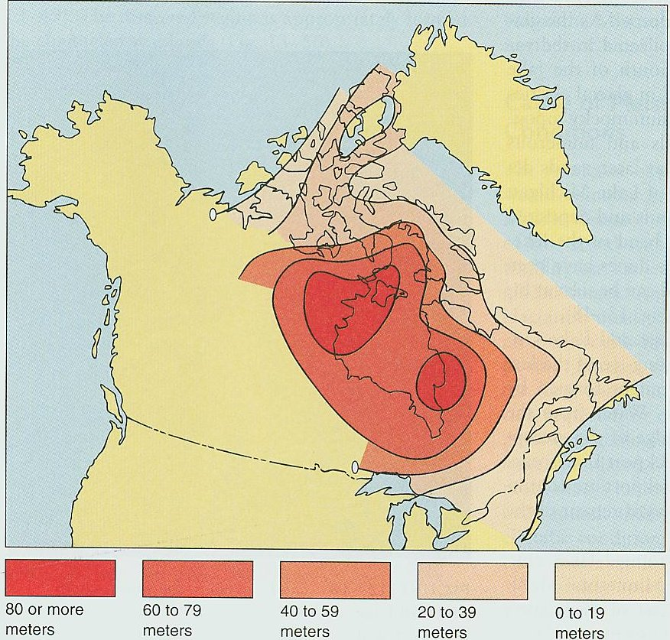
dokazi koji upućuju na postojanje velikih kontinentalnih oledbi vrlo su jasni
eratički blokovi
morene
depresije zaostale nakon otapanja ledenjaka (npr. Velika jezera i Hudsonov zaljev u Sj. Americi)
izdizanje terena nakon otapanja ledenjaka
formiranje ledenječkih dolina "U" oblika
fosilni "zapis"

Slide 7
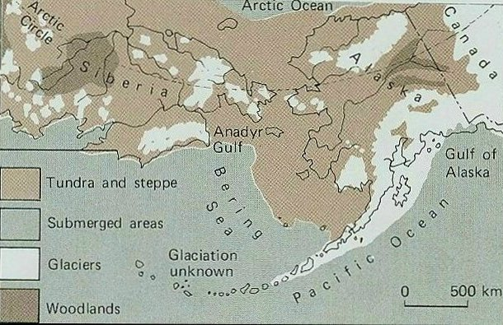
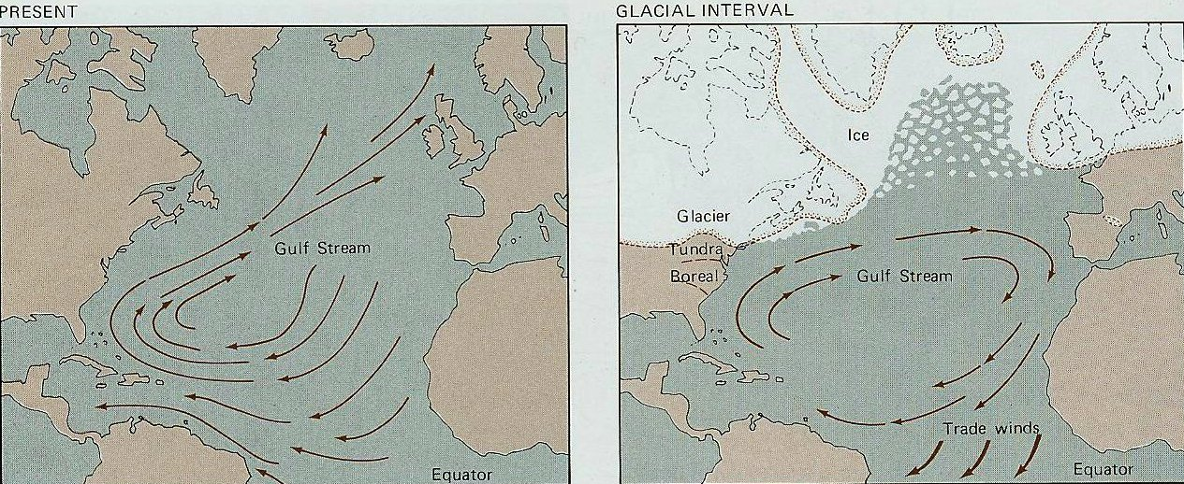
Beringija – prostor Aljaske i Sibira za glacijala zbog suhog zraka bez leda – za vrijeme zadnjeg glacijala prijelaz životinja i ljudi iz Azije u Sj. Ameriku, morski nivo je za zadnjeg glacijala bio nizi 120 metara. Prije dolaska tih prvih skupina preko Beringije, u Americi nije bilo niti jedne vrste ljudi (ni Neandertalaca, ni Homo erectusa). Cijela Amerika bila je prepuna golemih životinja (megafaune - mamuti, mastodonti, golemi ljenjivci, golemi pasanaci, drevne deve i konji, sabljasti tigrovi, američki lav...), ali bez ljudskih predatora.
Većina znanstvenika se slaže da su ljudi prešli u Ameriku prije otprilike 15.000 do 20.000 godina. Postoje neka novija nalazišta koja sugeriraju da su možda stigli i malo ranije (prije 25.000 godina), ali to je još uvijek predmet rasprave. Kada se led otopio prije cca 11.000 godina i razina mora porasla, Beringov most je potopljen. Ti ljudi su ostali potpuno izolirani od ostatka svijeta tisućama godina, sve dok ih Europljani (prvo Vikinzi, a onda Kolumbo) nisu ponovno "otkrili".
Grenland i Antartika - ledeni pokrovi koji nalikuju onima iz pleistocenskih glacijala (danas 33 milijuna km³, tijekom posljednjeg glacijalnog maksimuma u pleistocenu cca 110 milijuna km³ uz prosječnu debljinu ledenih pokrova od oko 2 km)
sniženja globalne morske razine za 100-120 m u odnosu na današnju (usječene riječne doline danas su podmorski kanjoni)
tri glacijalna centra - Sjeverna Amerika, Grenland, Skandinavija
golfska struja usmjerena više na istok – pasatni vjetrovi stoga dijelom pušu ka JZ – manja količina tople ekvatorijalne vode – hladnija golfska struja

Slide 8
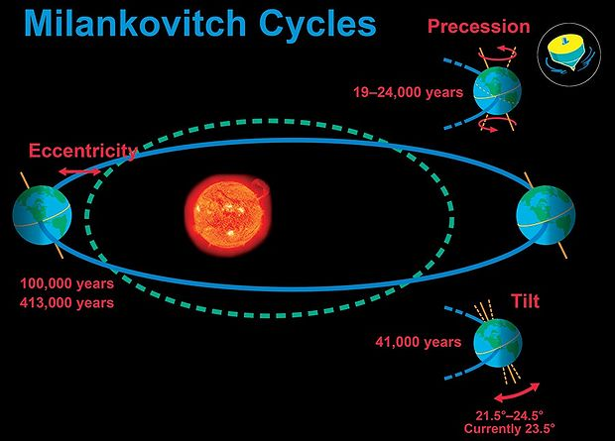
Uzroci kvartarne glacijacije
Zatvaranje Panamske prevlake: nastala Golfska struja donijela je vlagu na sjeverni pol, što je stvorilo preduvjet za masovne snježne oborine i rast leda
Izdizanje Himalaje i Tibeta: sudar Indije i Azije stvorio je divovske planinske lance. Oni su promijenili smjer globalnih vjetrova, preusmjeravajući hladan zrak prema sjevernoj polutki.
Kroz miocen i pliocen razina CO₂ stalno je opadala zbog kemijskog trošenje stijena: novoizdignute planine (Himalaja, Alpe) bile su izložene jakim kišama. Potkraj pliocena razina CO₂ pala je ispod kritične granice od oko 280-300 ppm, što je oslabilo efekt staklenika i omogućilo da se ljetni snijeg na sjeveru više ne topi.
Milankovićevi ciklusi - kada je planet zbog gornjih uzroka postao dovoljno hladan, periodičke promjene u Zemljinoj orbiti počele su izravno diktirati ritam ledenih doba
Kada se u istom trenutku poklope maksimalno izdužena orbita + minimalan nagib osi + ljeto na najudaljenijoj točki od Sunca, sjeverna polutka proživljava najhladnija moguća ljeta. To je trenutak kada prirodni astronomski mehanizam maksimalno "gasi" Sunčevu toplinu i pokreće ubrzani rast ledenjaka.
Jednom kada je proces krenuo, Zemlja je sama sebe nastavila hladiti - Albedo efekt (efekt zrcala) - prvi trajni snijeg i led reflektirali su do 80% sunčeve svjetlosti natrag u svemir, što je dodatno snizilo temperaturu i uzrokovalo još više snijega
Hladnija oceanska voda prirodno može otopiti i zarobiti znatno više CO₂ iz atmosfere nego topla voda. Što su se oceani više hladili, to su više praznili CO₂ iz zraka, dodatno slabeći efekt staklenika.

Slide 9
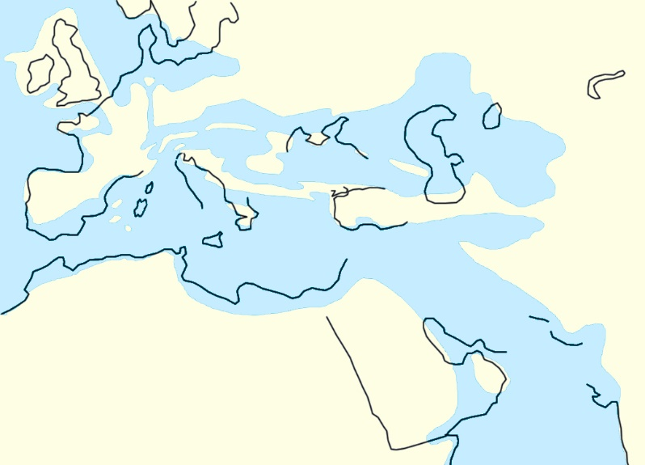
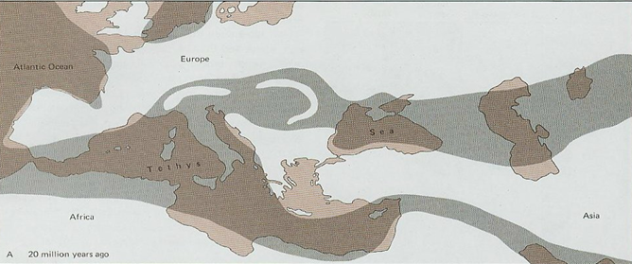
Paleogeografija neogena na prostoru Tethysa
tijekom oligocena i početkom miocena, zbog približavanja Afrike Euraziji, Tethys se znatno sužava, te se kolizijom Jadranske ploče i Eurazije izdižu planinski lanaca Dinarida, Helenida (u Grčkoj) i Taurusa (u Turskoj).
sjeverno od tih izdignutih planinskih lanaca "zaostaje" jedan krak Tethysa koji se naziva Paratethys
Paratethys je od Tethysa bio odvojen izdignutim planinskim lancima, a sa njegovim sjevernim dijelom bio je vezan u području Rhone i zapadnih Alpi, te se preko današnjeg Panonskog prostora, Crnog i Kaspijskog jezera, protezao dalje na istok
Srednji/gornji baden
Donji oligocen

Slide 10
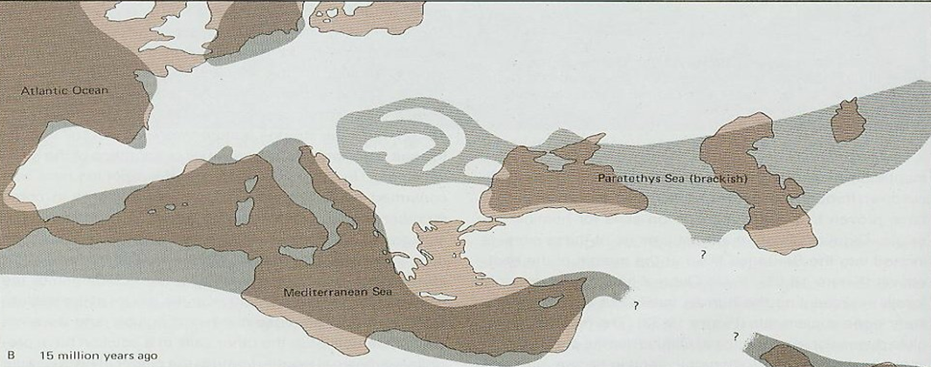
U sarmatu puca veza između Paratethysa i Tethysa u području Rhone i Alpi, te Paratethys postaje ogromno jezero koje postupno oslađuje
istovremeno, na području današnjih Sirije i Iraka, kolizijom Afričke i Eurazijske ploče, prekida se veza Tethysa sa indopacifičkim prostorom na istoku - formira se Sredozemno more
Sarmat

Slide 11
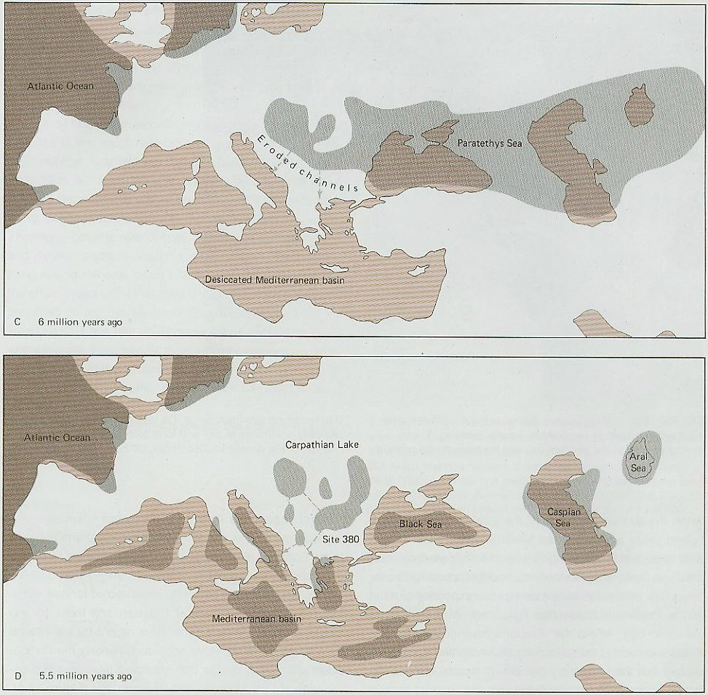
krajem miocena zbog tektonskih pokreta zatvorio se Gibraltarski prolaz i dolazi do potpunog isušivanja Sredozemnog mora
daljnje izdizanje planinskih lanaca (poput Karpata i Alpa) i pad razine vode rascjepkali su nekada jedinstveni Paratethys koji se raspao na niz manjih bazena; Panonski, Dacijski, Egejski, Crnomorski i Kaspijski
bazeni nastali raspadom Paratethysa najvećom dijelom su isušili, ili su pak od njih zaostala velika jezera (npr. Kaspijsko jezero)

Slide 12
Zanklijski potop
jedan od najdramatičnijih i najbržih poplavnih događaja u povijesti Zemlje. Označava završetak Messinske krize saliniteta na prelasku iz miocena u pliocen (prije oko 5,33 milijuna godina)
zbog tektonskih pomicanja i pritiska vode, ponovno se otvorio i puknuo Gibraltarski tjesnac, Atlantski ocean je silovito probio barijeru i počeo se prelijevati u potpuno isušenu, duboku depresiju Sredozemnog mora
na mjestu današnjeg Gibraltara formirao se divovski klanac dug nekoliko stotina kilometara kroz koji je jurila voda. Znanstvene procjene pokazuju da je protok vode bio i do 1000 puta veći od današnjeg protoka rijeke Amazone. Većina Sredozemnog bazena (više od 90%) napunila se u nevjerojatno kratkom roku – procjenjuje se u razdoblju od nekoliko mjeseci do najviše dvije godine, tempom od 3 do 10 metara dnevno.
Sredozemno more je u trenu dobilo svoj današnji oblik, dubinu i oceanski salinitet. Golema količina vodene mase stabilizirala je i ublažila dotadašnju ekstremno suhu i vrelu klimu južne Europe i sjeverne Afrike. Oceanske vrste iz Atlantika masovno su naselile novostvoreno more, čime je započela moderna ekološka povijest Sredozemlja.

Slide 13
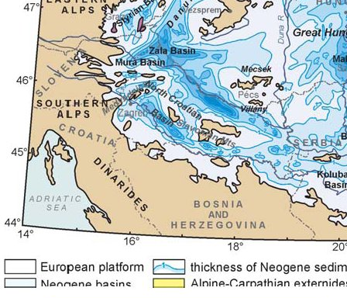
Neogenske naslage središnjeg Paratetisa
neogenske naslage sjeverozapadne i istočne Hrvatske nastale su u zapadnom dijelu središnjeg Paratetisa – u Sjevernohrvatskom bazenu i bazenu Hrvatskog Zagorja
one diskordantno naliježu na starije naslage: oligocenske ili još stariju podlogu
debljina im je najmanja oko otočnih planina (Medvednice, Ivanščice, itd.), a najveća u depresijama, npr. u Savskoj depresiji oko 5–6 km, Dravskoj oko 7 km
te goleme depresije (Savska, Dravska, Murska i Slavonsko-srijemska) nastale su zbog tektonskog rastezanja (ekstenzije) i stanjivanja Zemljine kore - rifting Panonskog bazena
Tijekom ranog do srednjeg miocena uslijed složenih pomicanja Afričke i Euroazijske ploče, prostor današnje Panonske nizine počeo se snažno rastezati poput gume. Kruta kontinentalna kora se stanjila i popucala duž golemih rasjeda. Pojedini blokovi stijena počeli su naglo tonuti dok su drugi ostali stršati visoko gore (Papuk, Psunj, Krndija te Medvednica i Ivanščica). Tako su nastale Savska, Dravska, Murska i Slavonsko-srijemska depresija u koje su se odmah prelile vode Paratethysa.
Što su depresije više tonule, to su rijeke s okolnih Alpa i Karpata u njih donosile više materijala (pijeska, mulja i gline). Taj golemi teret sedimenata, težak milijarde tona, dodatno je pritiskao i "gurao" dno depresija prema dolje, omogućivši da se u Dravskoj depresiji nataloži čak 7 kilometara materijala.
Upravo je ovo dugotrajno taloženje organske tvari (planktona i biljnog materijala) u dubokim, zatvorenim depresijama bez kisika omogućilo nastanak hrvatskih ležišta nafte i prirodnog plina koja se danas tamo crpe.

Slide 14
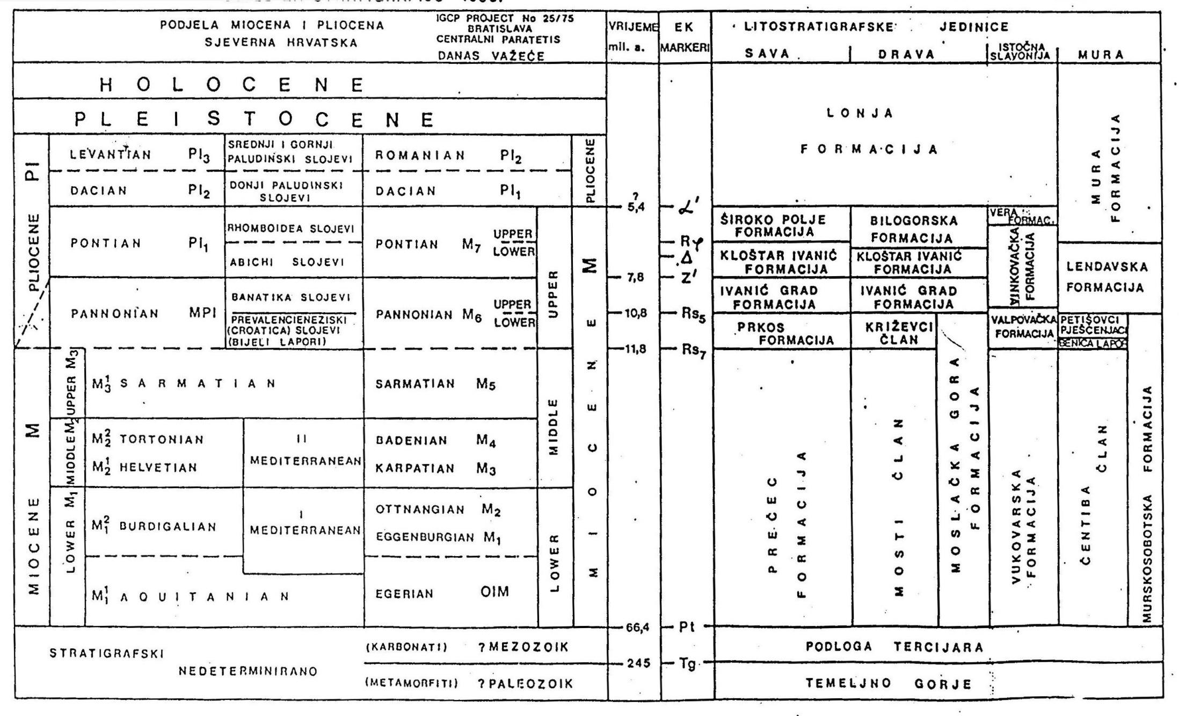
Korelacija podpovršinskih naslaga iz depresija (potolina) panonskog prostora (INA-Naftaplin)

Slide 15
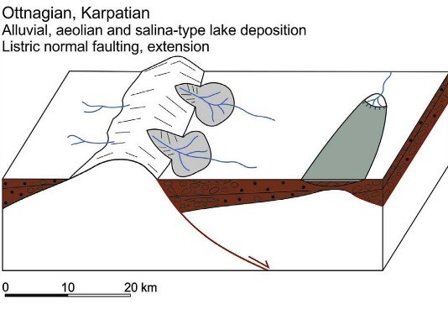
Bazen Hrvatskog Zagorja vs Sjevernohrvatski bazen
bazen Hrvatskog zagorja (Ivanščica, Strahinščica, sjeverni Kalnik, murska depresija i zapadni dio dravske depresije) je znatno stariji. Taloženje u njemu započinje već u egeru i egenburgu. Dok je ostatak sjeverne Hrvatske još bio suho kopno podložno eroziji (emerzija), u Zagorju je već postojao duboki tektonski jarak u kojem se taložio materijal.
Sjevernohrvatski bazen počinje se otvarati kasnije, tek u otnangu (donji miocen), kada snažna ekstenzijska tektonika (rastezanje) zahvaća šire područje današnjih slivova Save i Drave.
Budući da je Bazen Hrvatskog zagorja bio smješten zapadnije, on je vrlo rano ostvario vezu s otvorenim morem središnjeg Paratethysa. U njemu u egeru i egenburgu nalazimo brakične do marinske pijeske, pješčenjake, lapore, breče, konglomerate, te mjestimice i andezitno-dacitni vulkanite, u egenburgu Strahinščice i Ivanščice vulkanske "maceljske pješčenjake" sa tufovima a u otnangu - marinske gline, lapore i pješčenjake s foraminiferama
U isto vrijeme, u tek stvorenom Sjevernohrvatskom bazenu nema mora. Tamo je u egeru i egenburgu emerzija, a tijekom otnanga i karpata vladaju isključivo kontinentalni aluvijalni (riječni) okoliši u kojima rijeke talože krupne šljunke, breče i konglomere u vertikalnoj i lateralnoj izmjeni sa podređeno prisutnim pješčenjacima i siltitima preko stare podloge na obodima Kalnika, Medvednice, Psunja, Papuka i Požeške gore)
Između ta dva područja nalazili su se tektonski izdignuti blokovi i duboki rasjedi (poput tektonske zone povezane s Medvednicom i Kalnikom) koji su fizički odvajali dublje zapadno more u Zagorju od kopnenih rječnih dolina i kasnijih izoliranih slatkovodnih jezera na istoku.
Tek mnogo kasnije, tijekom srednjeg badena, tektonsko tonjenje postalo je toliko snažno da je more preplavilo te unutarnje barijere. Tada su se ova dva odvojena bazena konačno spojila u jedinstveni taložni prostor "Panonskog mora" ili sada cjelovitog Sjevernohrvatskog bazena

Slide 16
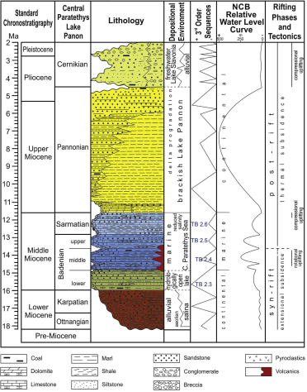
Sjevernohrvatski bazen
1) sin-riftna faza – otnang-srednji baden (kontinentalno-marinsko taloženje)
To je faza aktivnog rastezanja i pucanja kore Započinje u otnangu (donji miocen) i traje do sredine badena. Karakterizira je brza promjena okoliša – od početnog kopnenog (kontinentalnog) i jezerskog do naglog prodora mora (marinsko taloženje) u novoformirane grabe.
2) post-riftna faza - mlađi baden-kvartar (marinsko-kontinentalno taloženje)
To je faza smirivanja tektonskog rastezanja i prelaska na tonjenje podloge. Započinje u kasnom badenu i traje sve do danas (kvartar). Okoliš se kreće u obrnutom smjeru: od otvorenog mora (marinsko) preko brakičnog jezera do konačnog potpunog zasipanja i pretvaranja u kopno (kontinentalno taloženje).
Prelazak iz sin-riftne u post-riftnu fazu obilježen je kratkotrajnim tektonskim preokretom. Pojedini blokovi su se naglo izdignuli, zbog čega su tek nataložene sin-riftne stijene izronile na površinu i bile erodirane. Na nekim mjestima erozija je bila toliko jaka da je potpuno ogolila mlađe slojeve, pa je na površinu ponovno izbila stara podloga nastala prije neogena (predneogenske naslage).

Slide 17
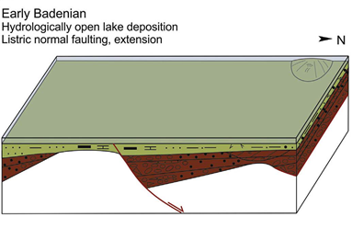
Sjevernohrvatski bazen
stariji baden - jezerske naslage s tufovima
u donjem dijelu sitnozrnati klastiti močvara prekriveni mjestimice sa jezerskim karbonatima, laporima i šejlovima, turbiditima
u gornjem dijelu klastiti progradirajućih delti
u vrhu starijeg badena produbljavanje, tj. širenje jezerskog okoliša

Slide 18
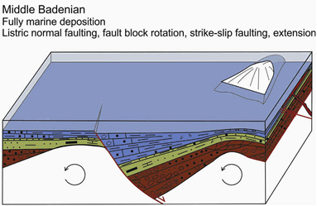
Sjevernohrvatski bazen - "Panonsko more"
srednji baden – transgresija kojom se ujednačuju taložni uvjeti na čitavom prostoru sjeverne Hrvatske - sve je sada Sjevernohrvatski bazen, tj. "Panonsko more"
dva transgresivno-regresivna slijeda uz povremene intervale tufova i vulkanskih stijena
prvi slijed - marinske naslage otvorenog mora; glinoviti lapori sa povremenim proslojcima krupnozrnatih klastita
na kraju prvog slijeda - plitkovodni kalkareniti i konglomerati, a što ukazuje na postupnu regresiju
drugi slijed - unutar lapora je sada prisutna nešto manja količina gline
kraj drugog slijeda na zapadnom dijelu Sjevernohrvatskog bazena sa marinskim kalkarenitima, a zatim čak i jezerske naslagama s ugljenom

Slide 19
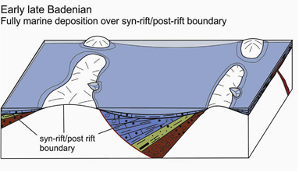
Sjevernohrvatski bazen
kasni baden - transgresija na čitavom prostoru Sjevernohrvatskog bazena
u donjem dijelu ovog slijeda konglomerati koji su prekriveni algalnim litotamnijskim i koraljnim vapnencima
lapori koji nalježu na ove naslage ukazuju na produbljavanje taložnog prostora, pa čak i do batijalnih dubina
kraj badena - oplićavanja uz mjestimičnu pojavu emerzija (pojava niza otoka)

Slide 20
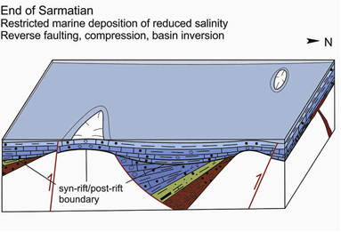
Sjevernohrvatski bazen
sarmat - izolirano i zatvoreno more smanjenog saliniteta
kasni sarmat - transgresija i taloženje horizontalno laminiranih i/ili masivnih lapora s ulošcima pješčenjaka
konac sarmata - pad morskog nivoa i taloženje pješčenjaka i konglomerata

Slide 21
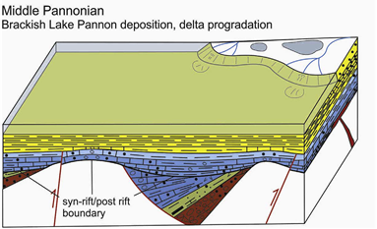
Sjevernohrvatski bazen
panon - formiranje brakičnog Panonskog jezera
panonski transgresivno-regresivni slijed debljine je preko 1000 m
„croatica naslage” - plitkovodni, jezerski pločasti i/ili tankoslojeviti vapnenci sa rijetkim proslojcima lapora, pješčenjaka i/ili konglomerata
„banatica naslage” i „abichi naslage” - bazenski lapori taloženi na dubinama do 500 m
„rhomboidea naslage” - zapunjavanje pješčenjačko-siltnim materijalom donešenim sa prostora Alpi i zapadnih Karpata - progradirajuće riječne delte i deltne ravnice iz smjera sjeverozapada (stariji panon)
istočni dio Panonskog jezera ovo zapunjavanje doživljava tijekom mlađeg panona i starijeg pliocena
starost „rhomboidea naslaga” različita u različitim dijelovima Panonskog jezera
progradirajuće „rhomboidea naslage” od starijeg panona do starijeg pliocena, zapunjavaju Panonsko jezero

Slide 22
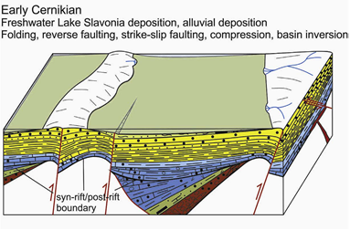
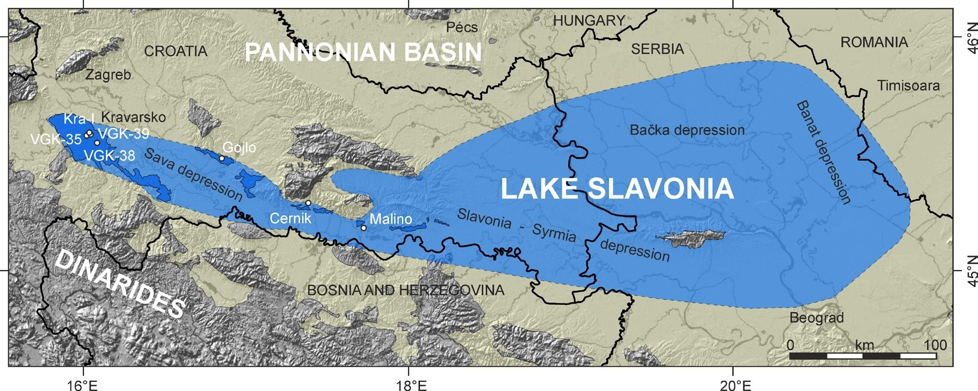
Sjevernohrvatski bazen
srednji pliocen i stariji pleistocen (Cernikian - Cernik) - slatkovodno Slavonsko jezero koje je preostalo nakon riječnog zapunjavanja predhodnog i većeg Panonskog jezera
Slavonsko jezero - južni i istočni dio Sjevernohrvatskog bazena, protežući se dalje na istok prema Rumunjskoj
naslage izgrađuju dva manja transgresivno-regresivna slijeda ukupne debljine od oko 500 m
u starijem slijedu gline i siltovi, a u mlađem krupnijezrnati pijesci. Ove slatkovodne naslage prema tipičnoj fauni nazivaju se Viviparus naslage (Cernikian/Cernik – regionalni kat koji obuhvaca potpuni raspon Viviparus naslaga)
oko Slavonskog jezera, taloženje krupnijezrnatog materijala odvijalo se u rijekama i njihovim poplavnim ravnicama.

Slide 23
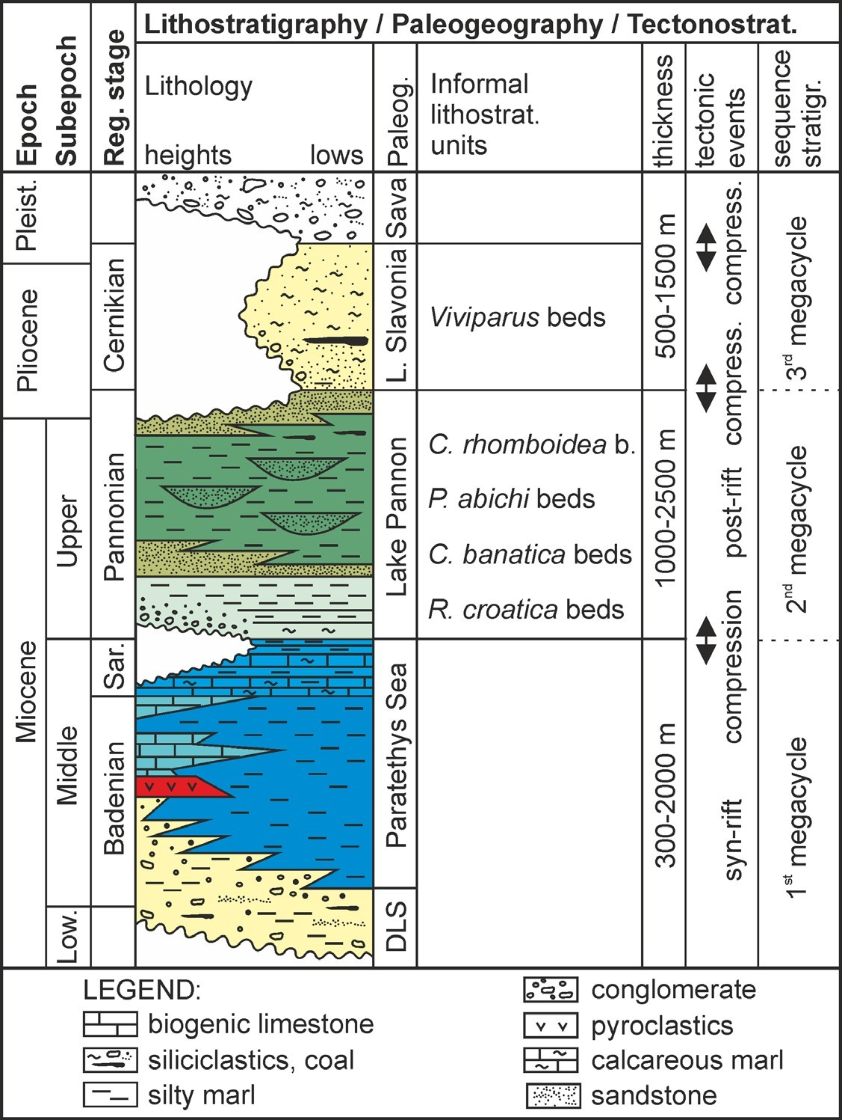

Slide 24
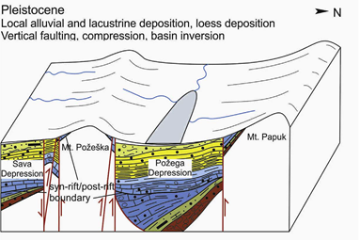
Sjevernohrvatski bazen
kvartar - taložine rijeka (Sava, Drava i dr.), riječnih poplavnih ravnica i jezera
les donešen vjetrom sa sjevernoeuropskih periglacijalnih prostora (Bilogora, Đakovo, Đurđevac, Vukovar)
najljepše je razvijen les uz Dunav (Vukovarski ravnjak i Erdutska kosa uz Dunav) - izmjena slojeva lesa kao taložina suhe stepske klime periglacijalnih prostora Europe i ilovastih proslojaka kao posljedice trošenja u vrijeme interglacijala
u lesu ima kopnenih puževa Helix i Pupa, a sporadične su i fosilne kosti sisavaca, osobito mamuta, bizona, vunastog nosoroga, konja itd.
eolskih kvartarnih naslaga ima i na Korčuli, Lastovu, Mljetu, Hvaru, u Ravnim kotarima, Istri, na Susku

Slide 25
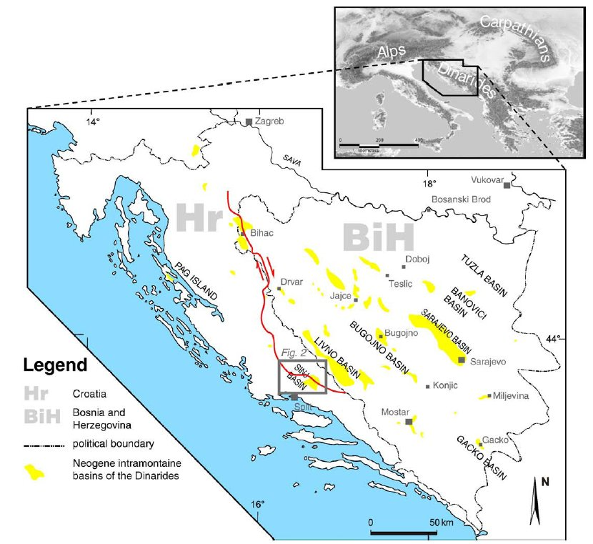
Neogenske naslage Vanjskih Dinarida
Nakon izdizanja Dinarida tijekom neogena se na prostoru BiH i današnje sjeverne i srednje Dalmacije u depresijama stvaraju jezera
Dimenzije ovih jezera kretale su se od nekoliko km do 70x18 km u slučaju Sarajevo–Zenica neogenskog bazena
U tim se jezerima istaložilo od nekoliko stotina do čak 2.600 m naslaga u Sarajevo–Zenica bazenu
u ovim depresijama tijekom miocena i pliocena taložili su se lapori, gline, vapnenci vapnenački konglomerati, a mjestimice ima i lignita, smeđeg ugljena i tufova. Ugljeni se i danas rudare u Zenici, Kaknju, Brezi i Livnu, a dokazuju bujnu jezersku i močvarnu vegetaciju u vlažnoj i toploj miocenskoj klimi. Pojave tufova (vulkanskog pepela) dokazuju da su u blizini povremeno bili aktivni vulkani čiji je pepeo vjetar nanosio u jezera
zbog izoliranosti prisutne su endemske životne forme (specifične vrste puževa poput roda Congeria i školjkaša)
na prostoru Vanjskih Dinarida ima i glacijalnih i fluvioglacijalnih sedimenata pleistocena, npr. morene na Rujanskoj kosi i na Krasnom polju Velebita
tijekom holocena mjestimice se formiraju i sedrene barijere, pa su tako na Korani nastala Plitvička jezera

Slide 26
Razvoj neogena u području Jadranskog bazena
neogenska sedimentacija na "hrvatskom" dijelu Tethysa odvijala se na prostoru današnjeg Jadranskog mora (bazena)
povremene i mjestimične emerzije za koje su vezane kopnene (slatkovodne) naslage (npr. na Pagu, lokalitet Crnika - slatkovodni, jezerski sedimenti s bogatim nalazima fosilnih klastičnih naslaga i ugljena) – preko tih “koridora” migracije sisavaca iz Dinarida u Apuliju i obrnuto
najduža emerzija na prijelazu oligocen-donji miocen
na kraju miocena - evaporiti (gips, anhidrit i kamena sol)
debljina naslaga neogena u najplićim platformnim dijelovima prosječno oko 800 m
u depresijama; Jadransko-Jonska, Dugootočka, Padska, Venecijanska - debljine neogenskih i kvartarnih sedimenata su znatno veće (na pojedinim mjestima u Padskoj nizini i sjevernom Jadranu dosežu i nekoliko kilometara). Ti su profili najbolje istraženi i vidljivi unutar dubokih naftnih i plinskih bušotina na otvorenom moru.
pliocenski vapnenci, lapori i gline na Palagruži koji nalježu na stariju jursku i krednu podlogu
za vrijeme pleistocenskih glacijala (ledenih doba) razina mora je pala za 120-130 metara, pa je sjeverni i srednji Jadran bio suho kopno. Vjetrovi su raznosili sitni pijesak i prašinu (eolske taložine) stvarajući naslage na Korčuli, Lastovu, Mljetu, Hvaru i posebice Susku. Ti morski i obalni pijesci u podmorju i na otocima geološki su vrlo mladi, zbog čega su u većini slučajeva ostali rastresiti i necementirani (nisu se stigli pretvoriti u čvrsti pješčenjak).

Slide 27
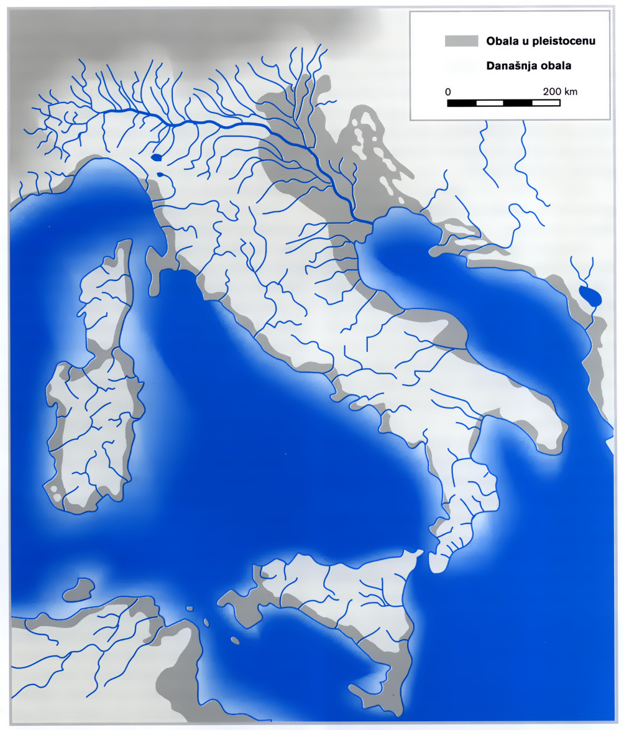
Jadranski bazen tijekom holocena
Prije oko 11.500 godina počelo je punjenje sjevernog dijela Jadranskog bazena (topljenje leda)
Razina mora se podigla za oko 100–140 m
HOLOCEN (posljednjih 11 500 god.)

Slide 28
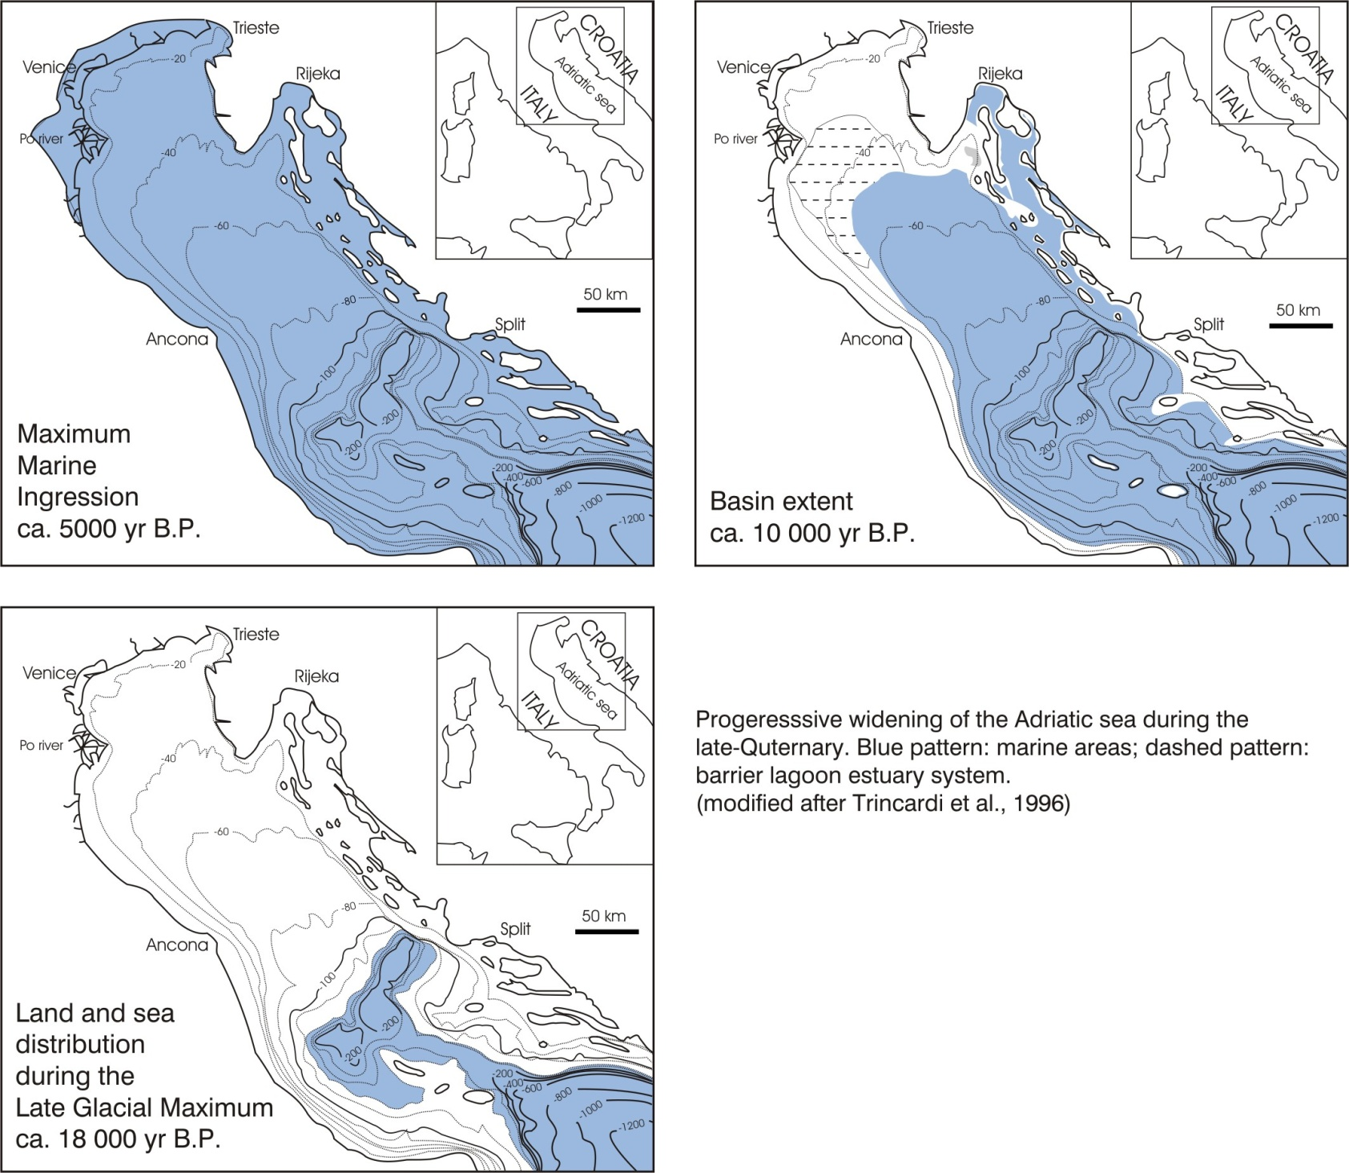
HOLOCEN (posljednjih 11 500 god.)
Punjenje Jadranskog bazena u posljednjih 18.000 god

